Slide 1
Macroplan (versie 25/11)
Zeeridder
Huis Van De Mechelaar
Leliëndaal
Gebouw personeelsdienst

Slide 2
Macroplan Zeeridder
Overzicht (in m²)

Slide 3
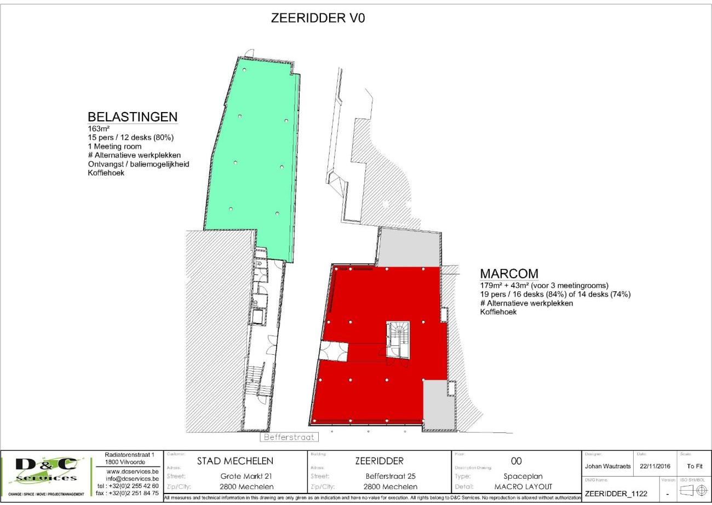
Macroplan Zeeridder

Slide 4
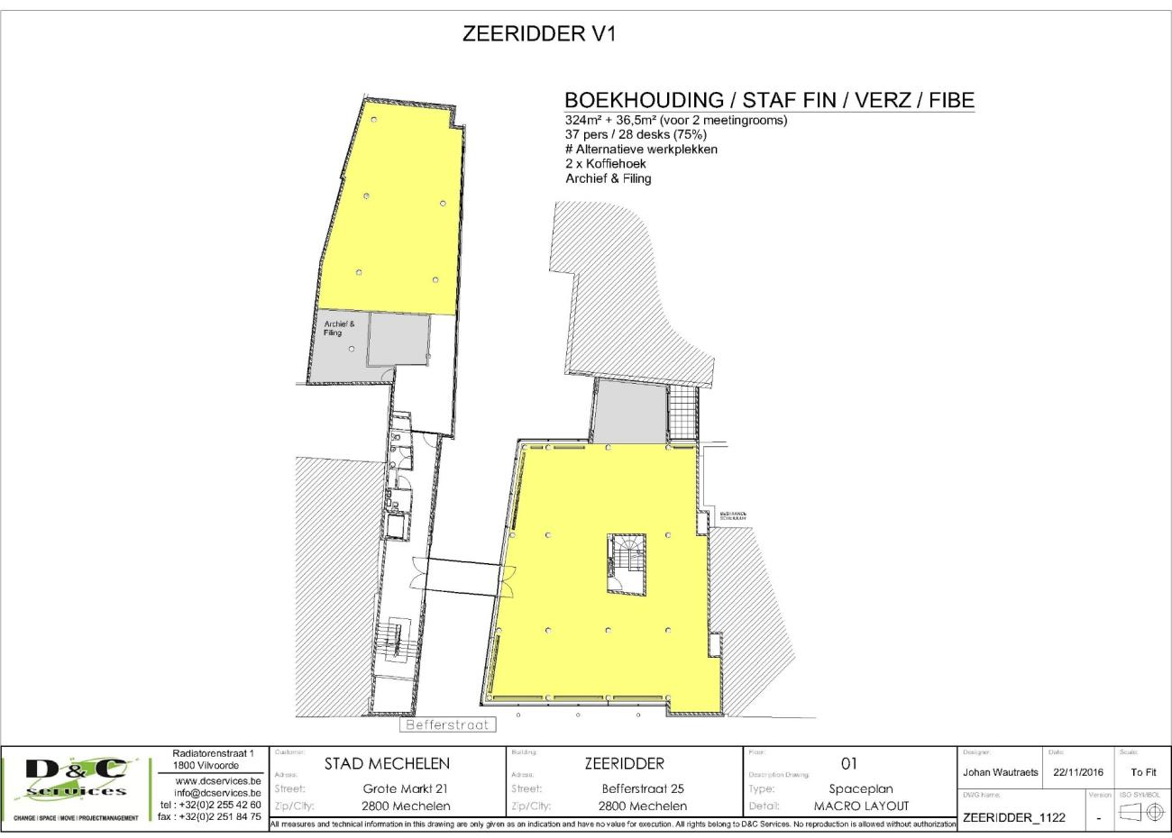
Macroplan Zeeridder

Slide 5
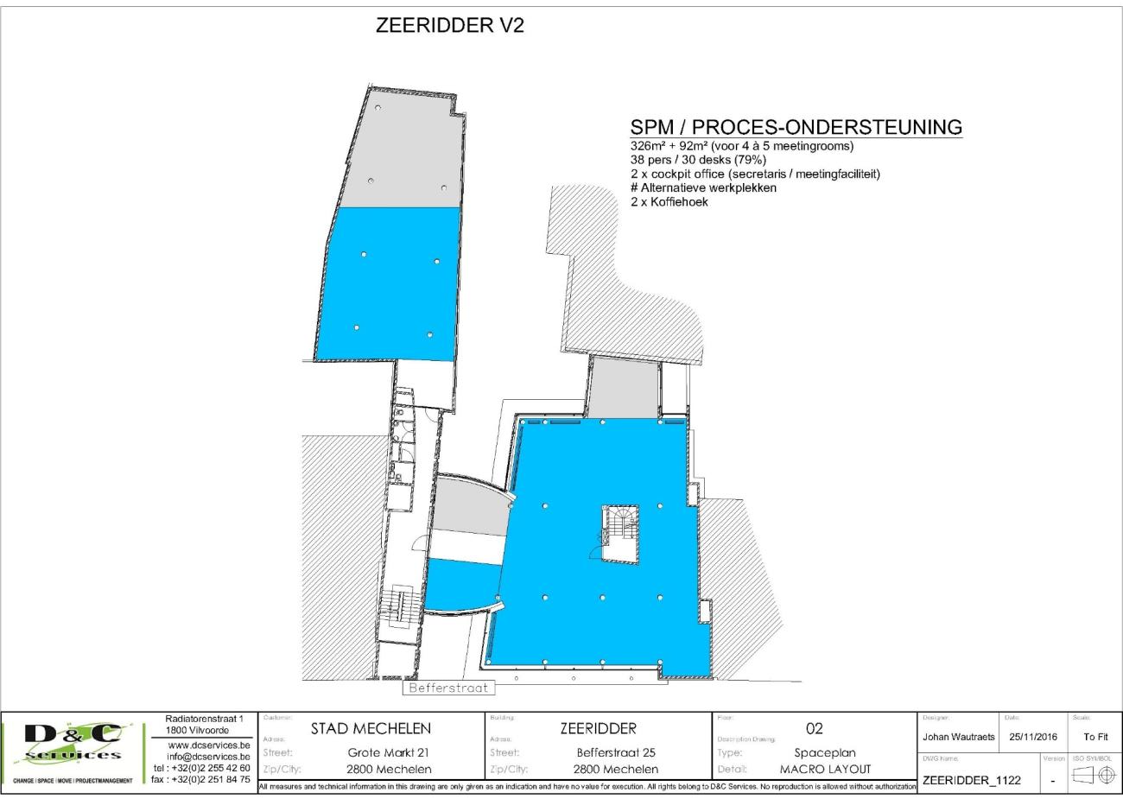
Macroplan Zeeridder

Slide 6
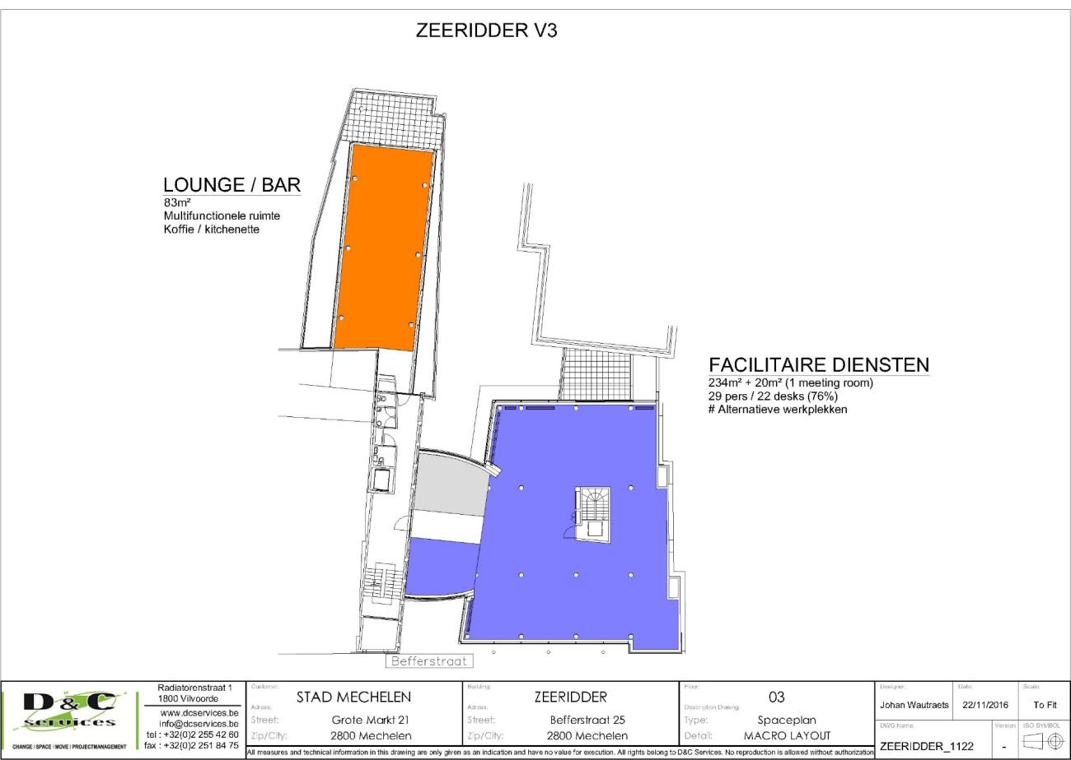
Macroplan Zeeridder

Slide 7
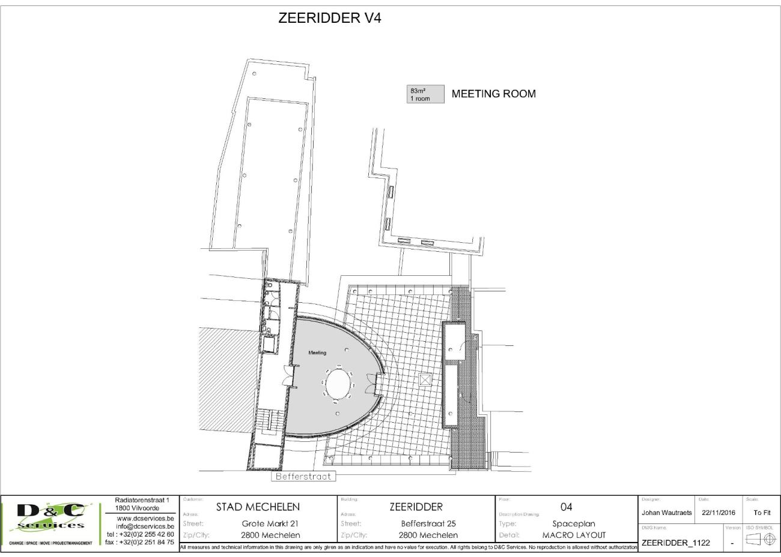
Macroplan Zeeridder

Slide 8
Macroplan Huis VD Mechelaar
Overzicht (in m²)

Slide 9
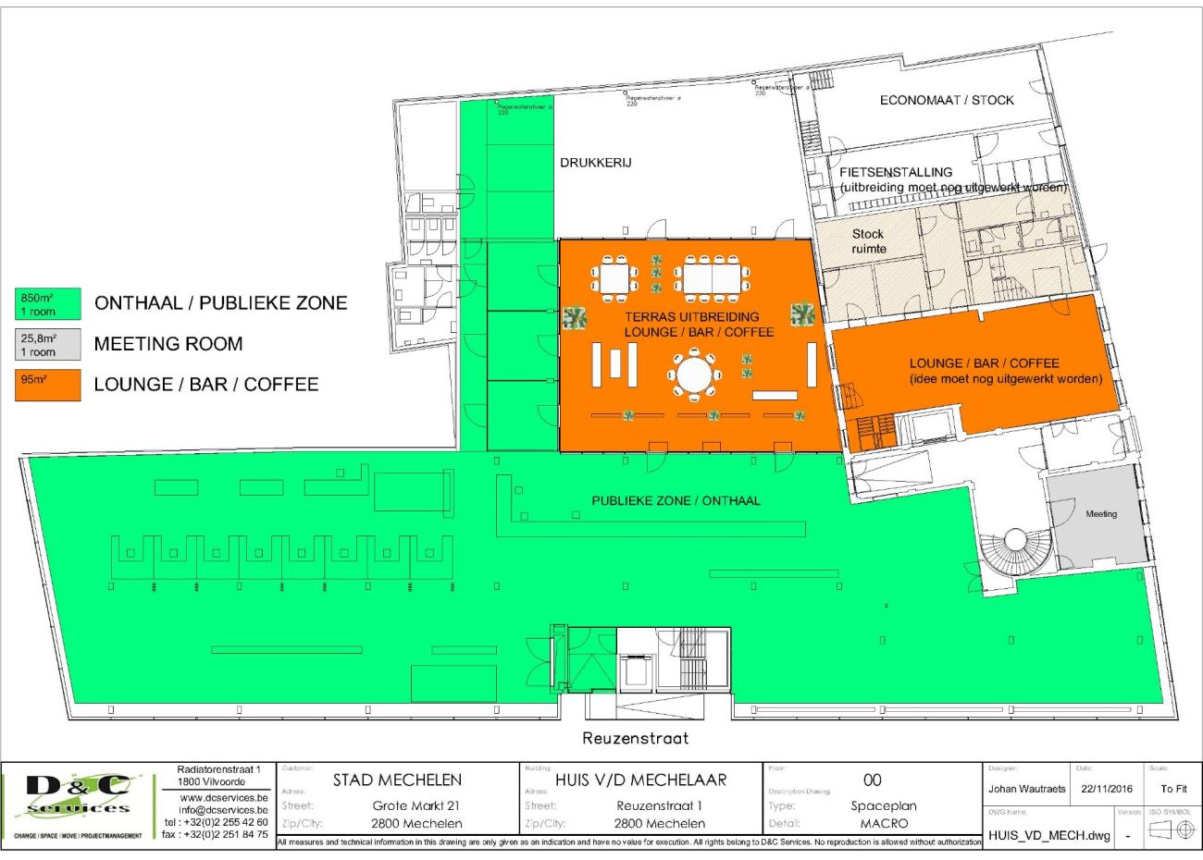
Macroplan Huis VD Mechelaar

Slide 10
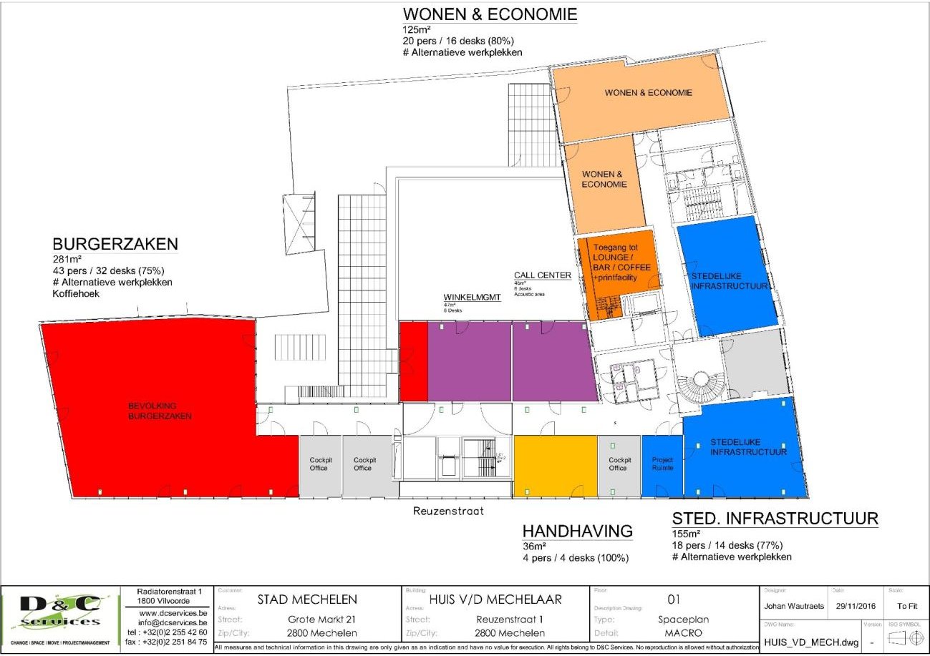
Macroplan Huis VD Mechelaar

Slide 11
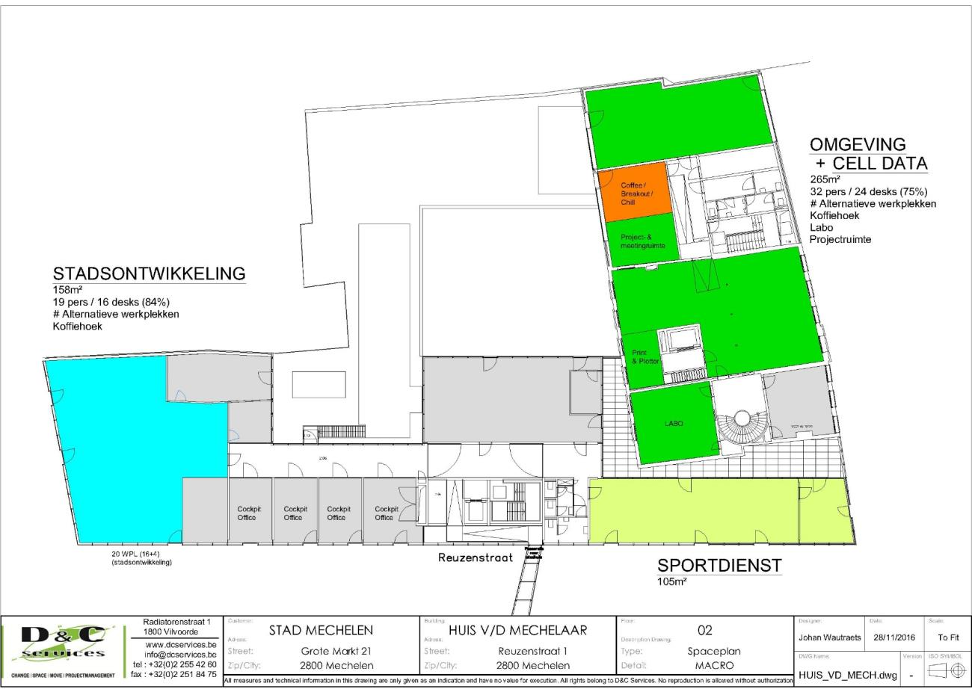
Macroplan Huis VD Mechelaar

Slide 12
Macroplan Personeelsdienst
Overzicht (in m²)

Slide 13
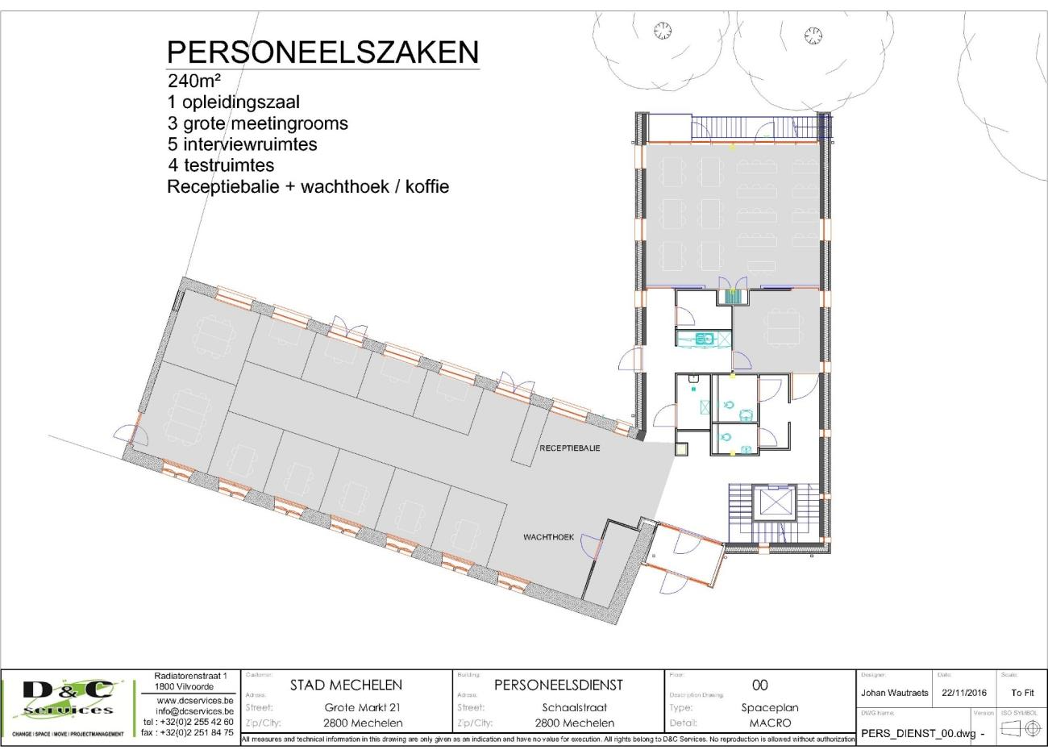
Macroplan Personeelsdienst

Slide 14
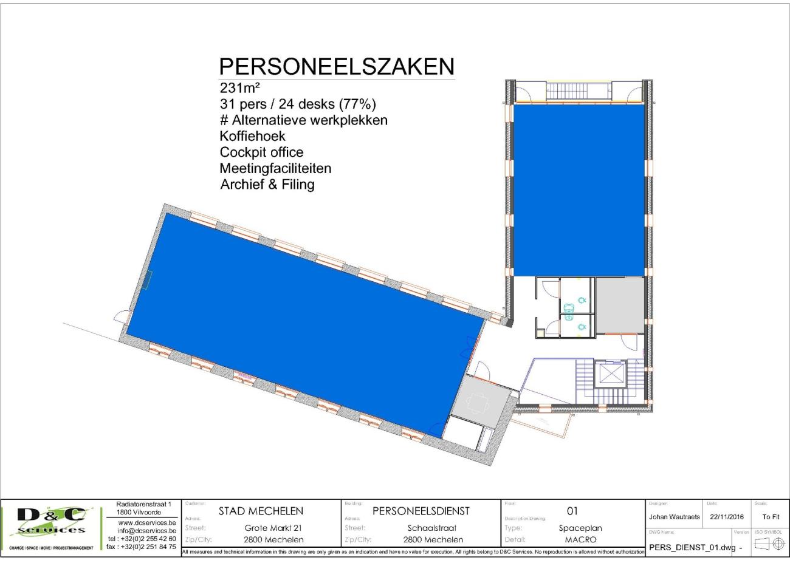
Macroplan Personeelsdienst

Slide 15
Macroplan Leliëndaal
Overzicht (in m²)

Slide 16
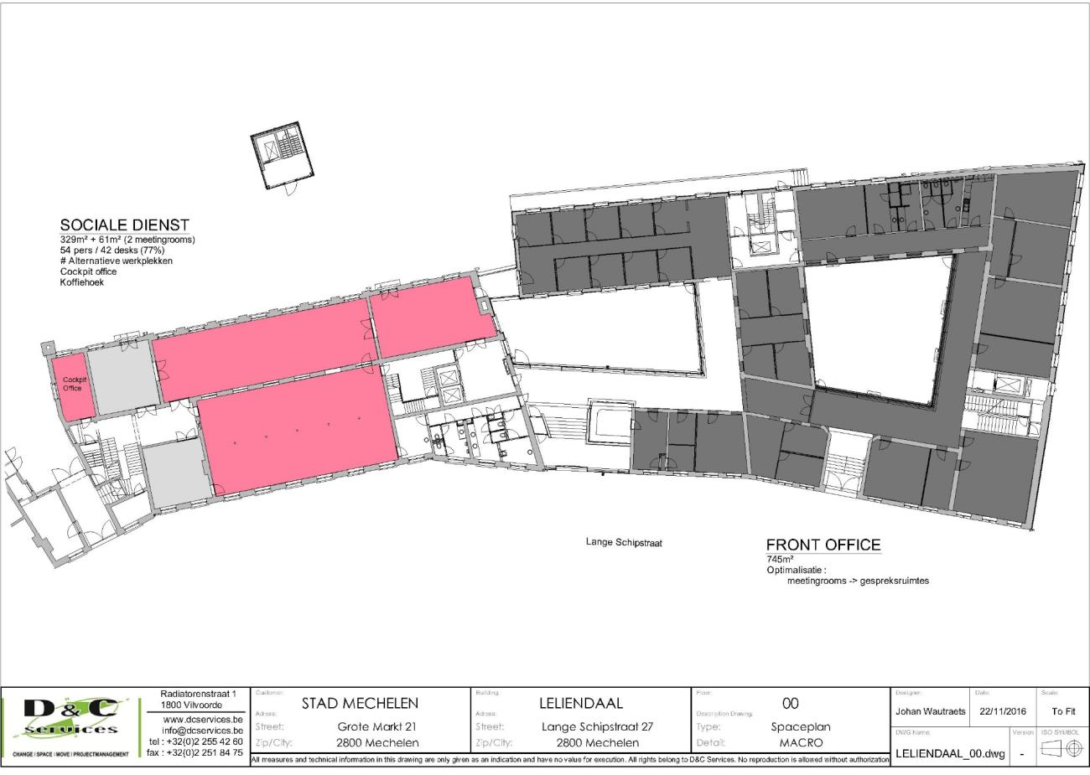
Macroplan Leliëndaal

Slide 17
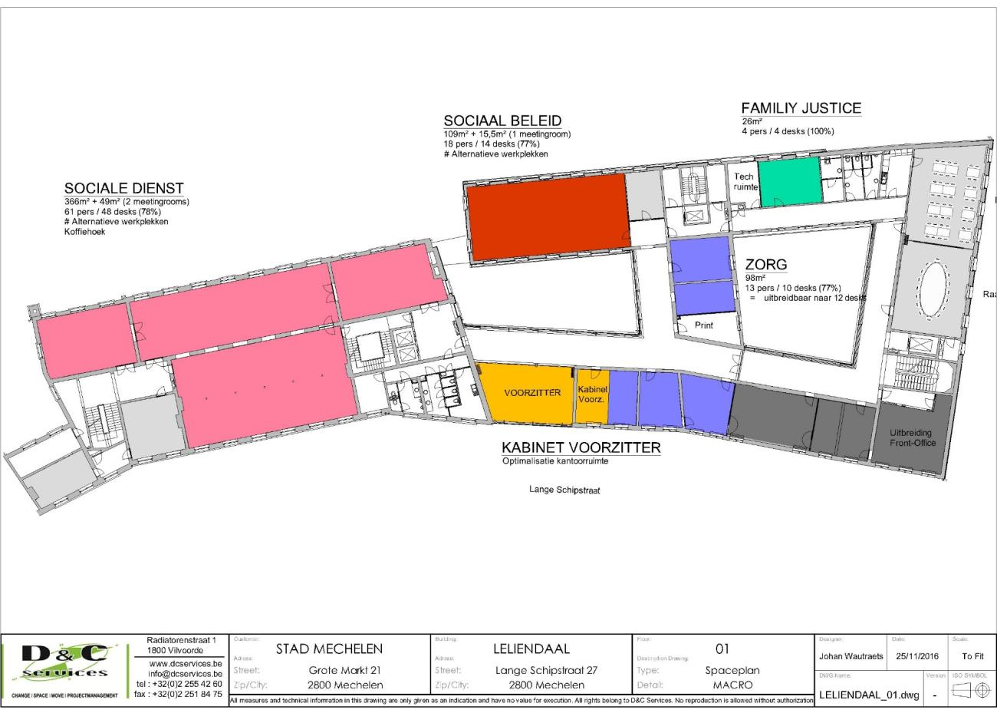
Macroplan Leliëndaal

Slide 18
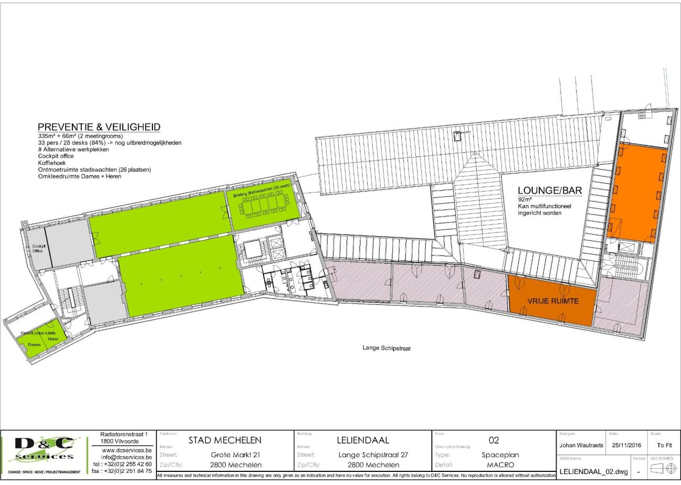
Macroplan Leliëndaal

Slide 19
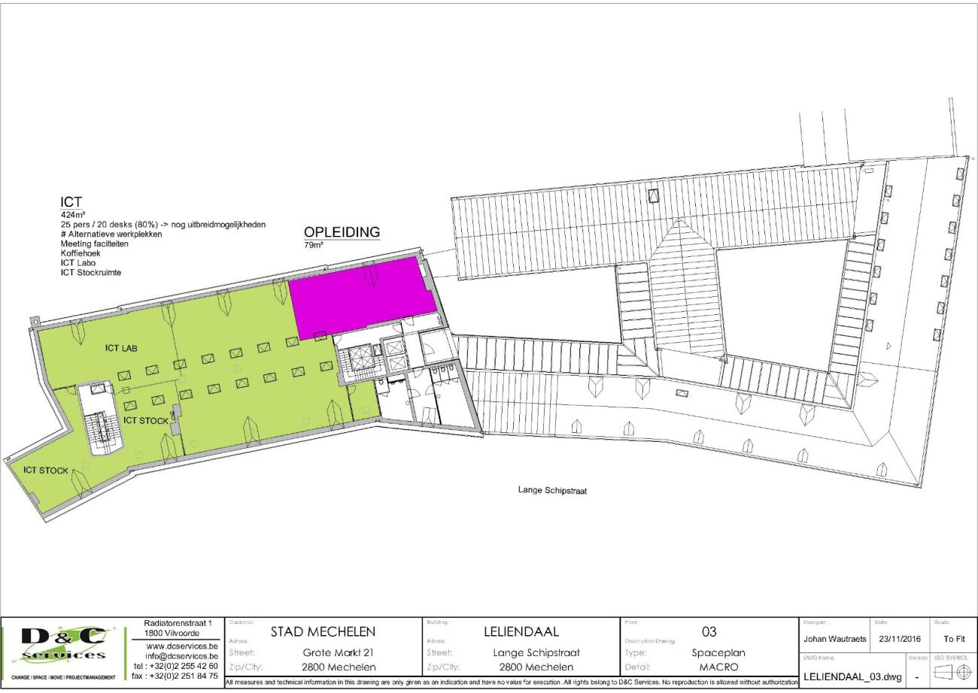
Macroplan Leliëndaal

